Slide 1
Seichelogía
Una ciencia/técnica novel para detectar remotamente cambios en el interior del océano
Edwin Alfonso-Sosa, Ph.D., Ocean Physics Education Inc., 2013

Slide 2
Seichelogía
La palabra seichelogía es una palabra compuesta de la palabra seiches, que era usada por los habitantes de la ribera del Lago Leman, en Geneva, para referirse a las oscilaciones repentinas de la altura del agua del lago (Forel François-Alphonse, 1895), la palagra -logía proviene del griego (-λογία) que significa: tratado, estudio, ciencia.

Slide 3
Definición de la Ciencia
Seichelogía es el estudio y medición del seiche costero, con el motivo de calcular las propiedades físicas de la ola baroclínica que lo generó, y las del interior del océano que ésta atravesó. Incluyendo propiedades del medio tales como: estado de la estratificación oceánica, el grado de estabilidad de la columna de agua y el nivel de la mezcla diapicnal (mezcla que atraviesa las superficies de igual densidad).

Slide 4
Definición de la Técnica
Una definición práctica de Seichelogía es: la técnica para la teledetección remota del interior del océano mediante el análisis de los seiches costeros. Podemos hacer la analogía con la Sismología, ya que usando la señal sismográfica conocemos las propiedades del interior del planeta, asimismo con el análisis adecuado de la señal del seiche podemos medir propiedades físicas del océano.

Slide 5
El observatorio seichelógico sólo puede establecerse en localidades idóneas.
La Seichelogía no puede aplicarse en cualquier área costera, sino solo en aquellos pocos lugares donde se haya corroborado que los seiches costeros son forzados por olas internas.

Slide 6
Características Generales
Estos pocos lugares presentan las siguientes características generales (Alfonso-Sosa, 2011): 1. Son islas con plataforma insulares rodeadas de un mar profundo. 2. Los seiches costeros ocurren en islas localizadas en mares marginales. 3. Algunas islas exhiben un rango mareal pequeño. La mareas son mixtas predominantemente diurnas. 4. El área de generación de las olas internas es un banco submarino, cresta submarina o cima submarina, todas localizadas muy cerca de un canal, pasaje o estrecho que separa dos islas y que conecta el mar marginal con el océano.

Slide 7
Localidades donde es posible establecer una estación seichelógica
Localidad del Seiche Costero | Área de generación de la ola interna | Distancia que las separa | Tiempo de Travesía de la ola interna | Referencia
Puerto Princesa, Isla Palawan, Filipinas | Cresta submarina angosta en Pearl Bank, Archipiélago Sulu | 450 km Mar de Sulu | 2.5 días | Giese et al. (1998)
Isla Magueyes, Puerto Rico | Aves, Cresta submarina angosta en el Mar Caribe Sudoriental | 540 km Mar Caribe | 3 a 5 días | Giese et al. (1990)
Bahía Trincomalee, Costa Este de Sri Lanka | Mar de Andamán | 1200 km Bahía de Bengal | 6 días | Wijeratne et al. (2010)

Slide 9
Base científica para la seichelogía
Un cuidadoso análisis de los seiches costeros, permite la teledetección de propiedades de la ola interna, las del área donde se generó y del trayecto oceánico que ésta recorrió. Este concepto se fundamenta en tres hallazgos:
Primero es, que algunos seiches costeros son el producto de la excitación de las aguas de la plataforma por olas internas (solitones), generadas previamente a una considerable distancia (ej. 400-1000 km) (Giese et al., 1982).
Segundo, un modelo analítico sustenta que es posible la transferencia de energía baroclínica de la ola interna, en energía barotrópica del seiche (Chapman & Giese, 1990).
Finalmente, que hay una relación directa entre la actividad o energía de los seiches y la estratificación en la base de la capa mezclada (Alfonso-Sosa, 2011).

Slide 10
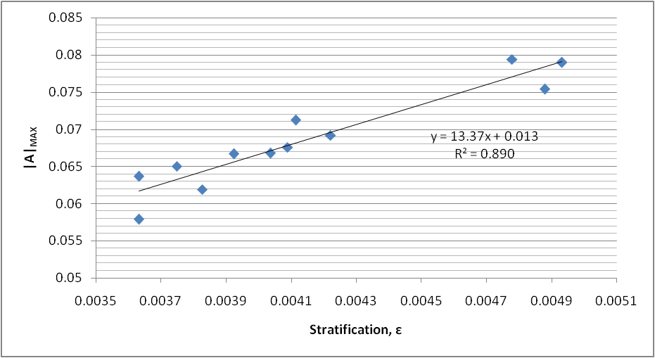
Relación directa entre estratificación oceánica y respuesta máxima de la plataforma
Datos: CaTS, Marine Science Department, UPRM

Slide 11
Respuesta del seiche costero a cambios en la estratificación oceánica

Slide 12
Análisis apropiado de la señal
La señal del seiche costero es una no-lineal y no-estacionaria que requiere de técnicas de análisis apropiadas para ese tipo de señal. La señal original es analizada con HHT (Hilbert-Huang Transform) y NHT(Normalized Hilbert Transform) para obtener la amplitud, energía, y la frecuencia instantánea (IF) del seiche costero.
La cambios en la frecuencia intra-onda nos revela información sobre la deformación no-lineal del seiche costero y se relaciona directamente con la estratificación vertical oceánica.
Ver vídeo1, Ver vídeo2
A continuación se muestra un esquema general del procedimiento seichelógico.

Slide 14
Procedimiento para calcular la amplitud del solitón basándonos en la amplitud del seiche costero.
Descomposición de señal del mareógrafo en modos empíricos (EMD o EEMD) .
Seleccionamos la Función de Modo Intrínseco (IMF) que representa al seiche costero.
Aplicamos la Transformada de Hilbert Normalizada (NHT).
Obtenemos la frecuencia instantánea (IF)
Examinamos la modulación de la frecuencia intraonda al momento de mayor amplitud del IMF.
Regresión lineal de lF cercano al momento de mayor amplitud del IMF.
Usamos la pendiente de la regresión lineal para calcular la estratificación oceánica.
Usamos la estratificación como valor de entrada en el modelo analítico de Chapman and Giese (1990), para conseguir una respuesta máxima de la plataforma de igual amplitud al IMF.
Determinamos la amplitud de solitón necesaria para esa respuesta máxima.
Similarmente para obtener la corriente máxima.

Slide 15
Ejemplo
Super Seiche 9-NOV-2006-0430 LST
Día 5.18

Slide 20
La estratificación es la clave
Esta información se usa para alimentar el modelo modificado de Chapman & Giese (1990) y obtener así la amplitud del solitón y las corrientes que generaron el seiche costero.
Vídeo

Slide 21
Weakly Nonlinear Model : Solitary Wave Solution and Environmental Parameters*
α and β are the nonlinear and dispersion parameter, respectively. Δ is always positive and β is always positive for oceanic gravity waves. If α is negative, so will be η₀.
*Apel, J.R., Ostrovsky, L.A., Stepanyants, Y.A. and J.F. Lynch 2006. Internal Solitons in the Ocean, Woods Hole Oceanographic Institution Technical Report WHOI-2006-04.

Slide 22
Parameters for Two-layer model*
*Apel, J.R., Ostrovsky, L.A., Stepanyants, Y.A. and J.F. Lynch 2006. Internal Solitons in the Ocean, Woods Hole Oceanographic Institution Technical Report WHOI-2006-04.

Slide 24
Resultados

Slide 25
Créditos
Ocean Physics Education Inc., 2013
Sitio Web:
http://oceanphysics.weebly.com/
http://seichecostero.weebly.com/

